Slide 1
Planning éditorial
Prise de parole mensuelle :
4 posts + 4 stories

Slide 2
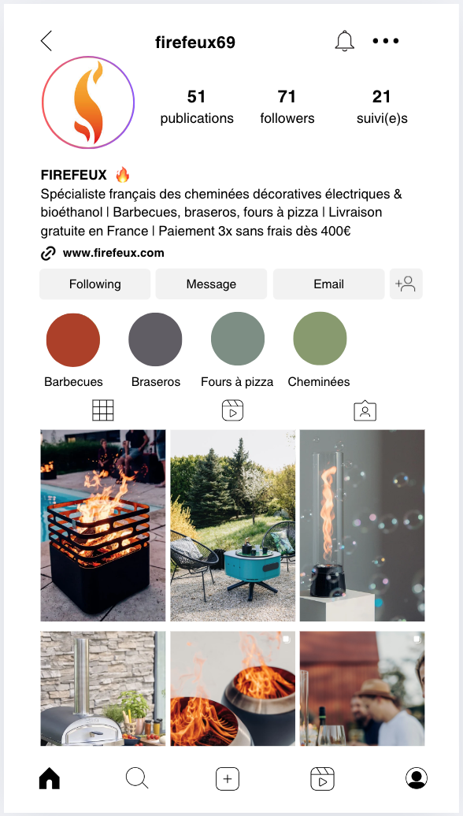
Apparence du feed

Slide 3
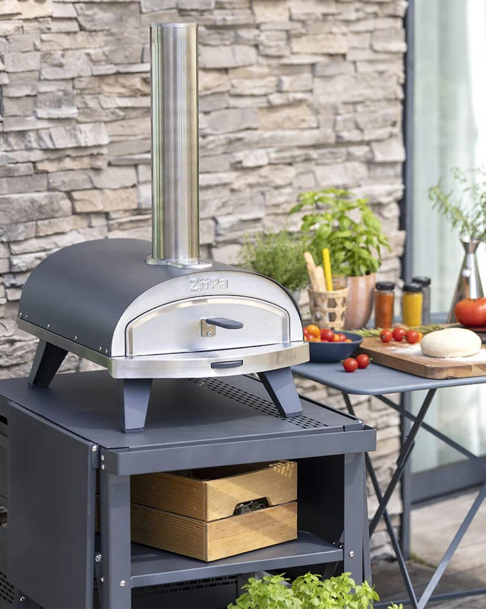
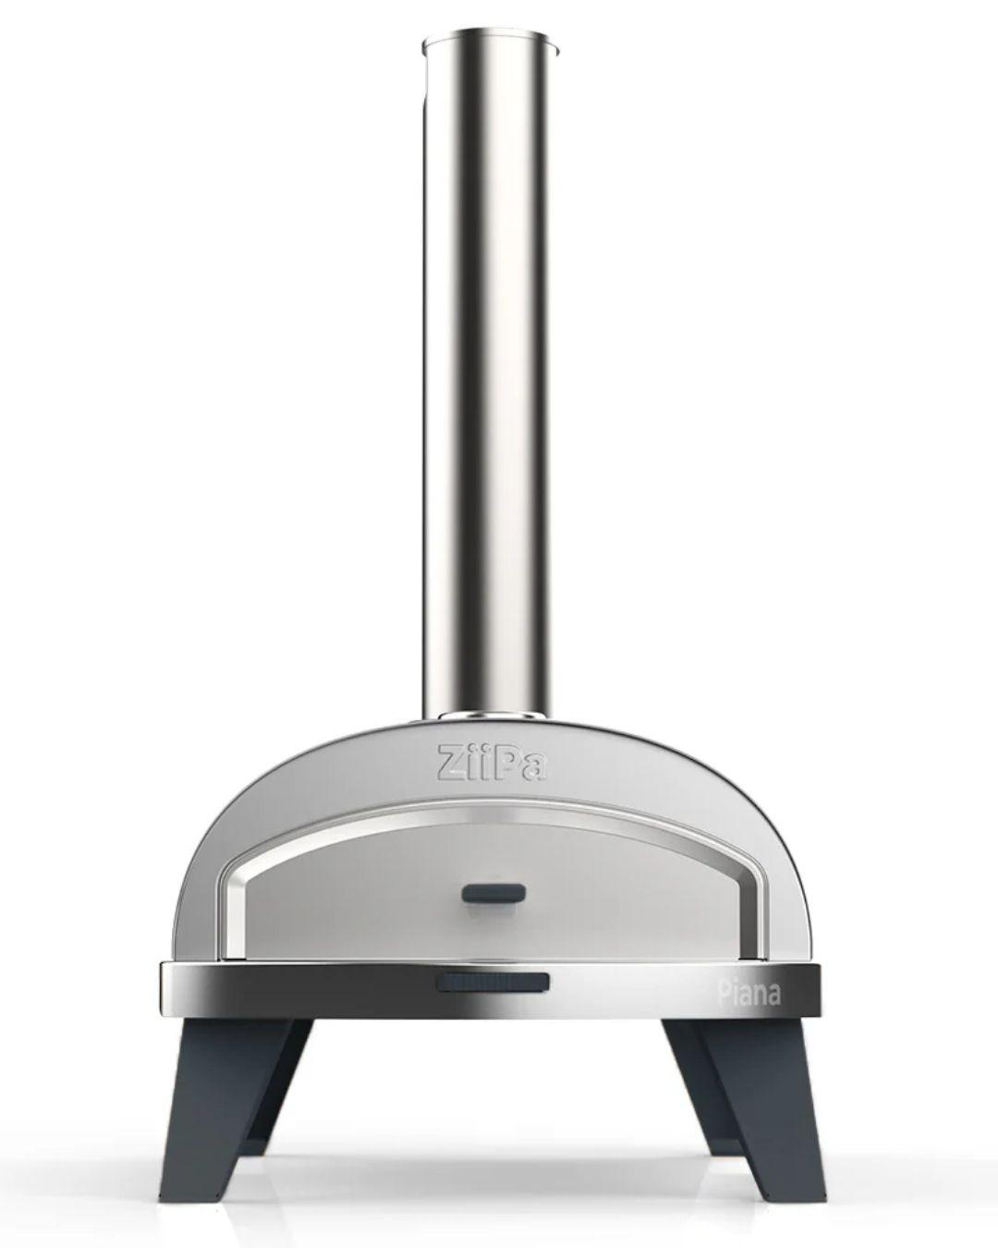
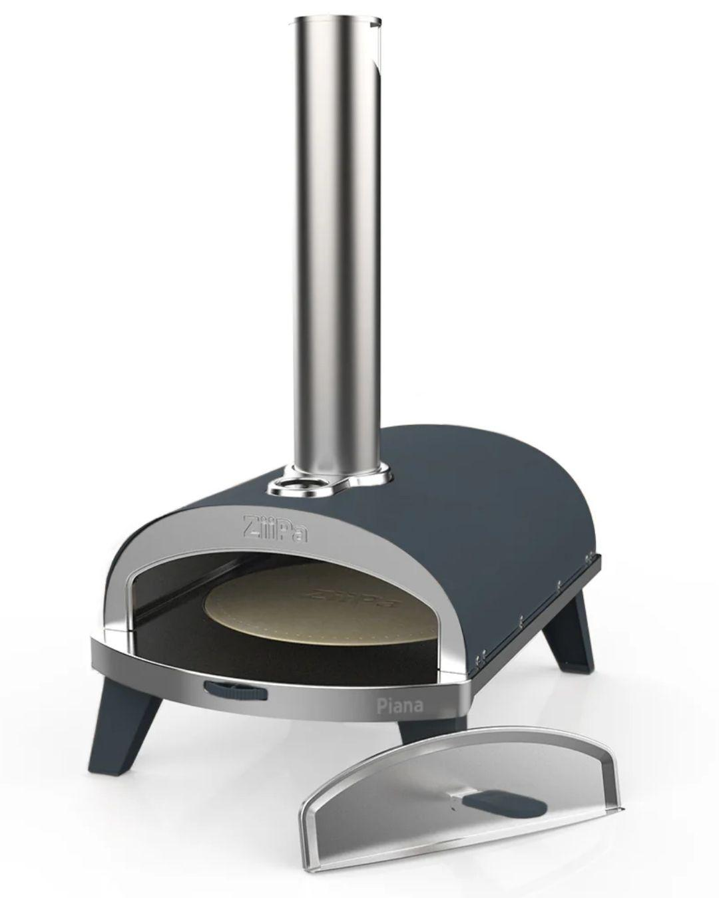
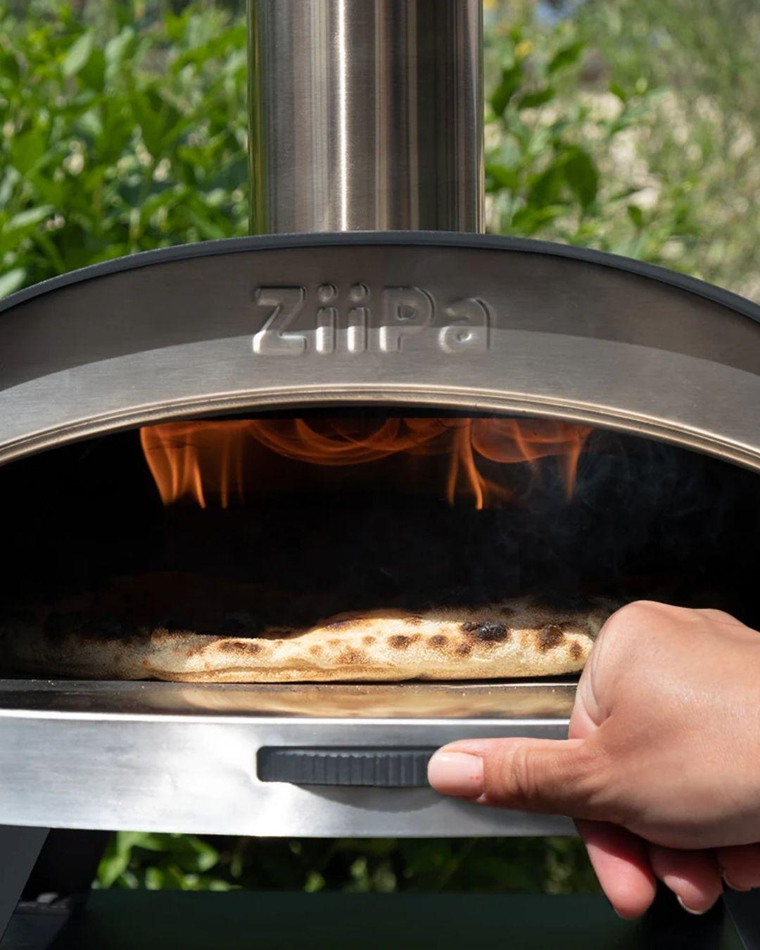
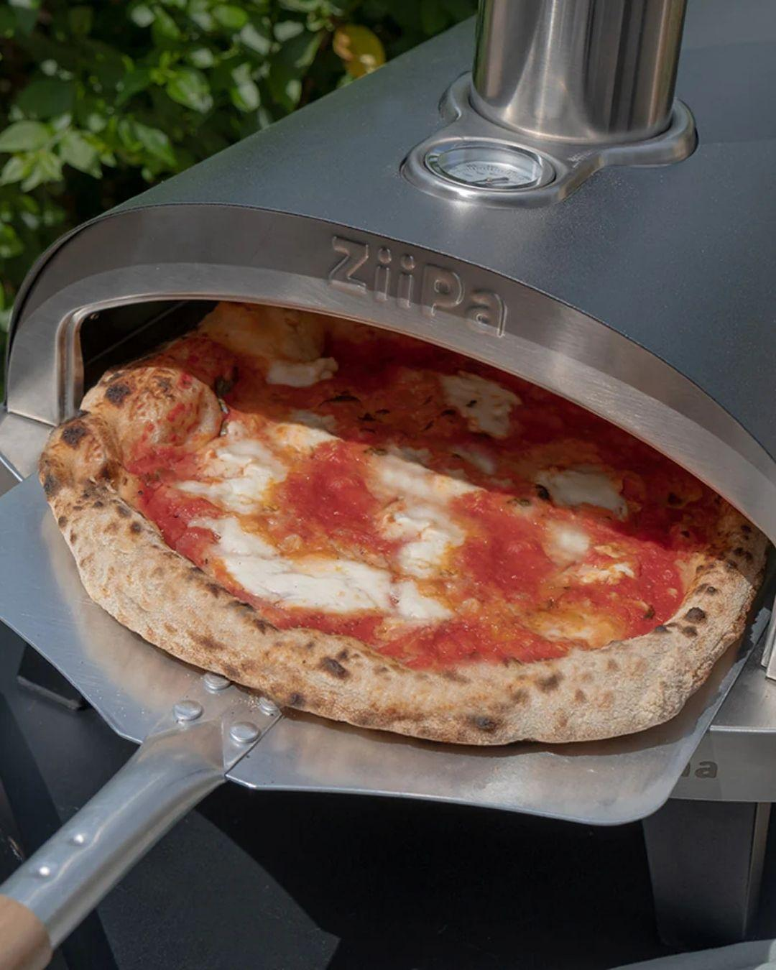
mardi 6 mai
Le four à pizza Piana by Ziipa, pour une dégustation piano-piano
Fini les pizzas molles ou brûlées, avec Piana faites vous-même des pizzas croustillantes dignes des meilleures pizzerias italiennes, mais sans quitter votre jardin !
✨ Ce qui rend ce four unique :
• Sa pierre rotative qui cuit votre pizza à la perfection en MOINS DE 2 MINUTES
• Pas besoin de surveiller et tourner la pizza - elle tourne toute seule !
• Design compact qui va apporter cette touche élégante à votre extérieur
• Disponible en vert Eucalyptus ou gris Ardoise
• Fonctionne aux pellets, pour une chaleur intense et un goût authentique
Imaginez la scène : vos amis bouche bée devant votre four qui tourne, l'odeur divine de la pâte qui croustille, la fierté de servir une pizza parfaitement cuite... Bref, la dolce vita, à la casa !
Pour 299€ (et une paire de gants BBQ OFFERTE) vous allez transformer vos repas d’été en événements dont on se souviendra.
.
.
.
#pizzaparty #pizzafaitmaison #fouràpizza #cuisineextérieure #ziipa #firefeux #cuisined’été #pizza

Slide 4
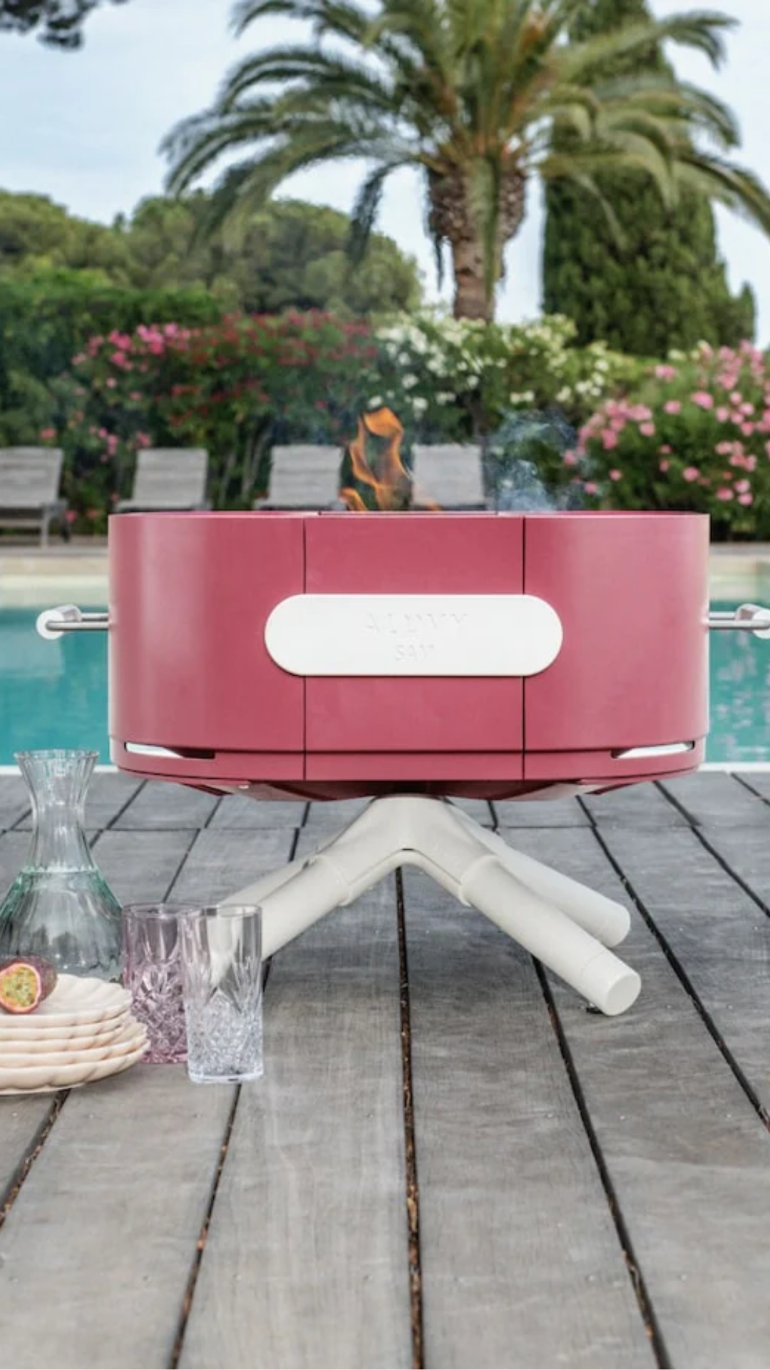
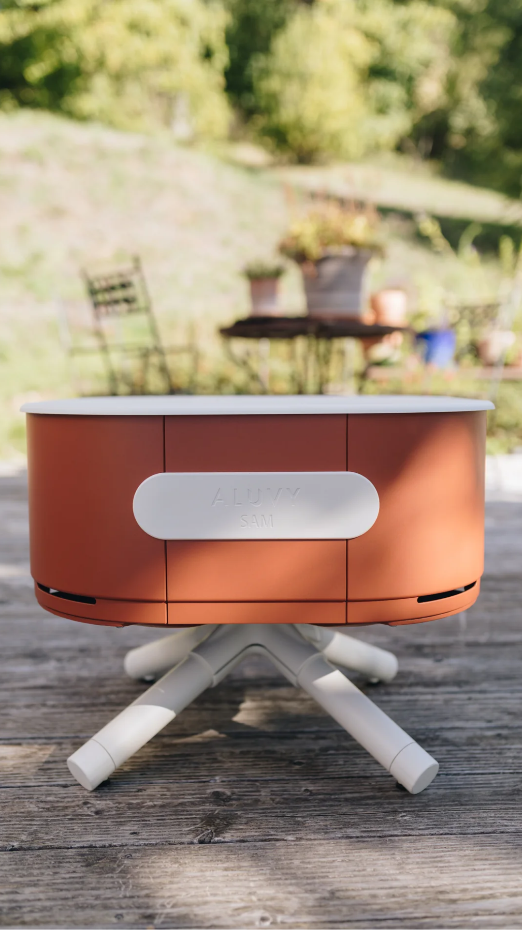
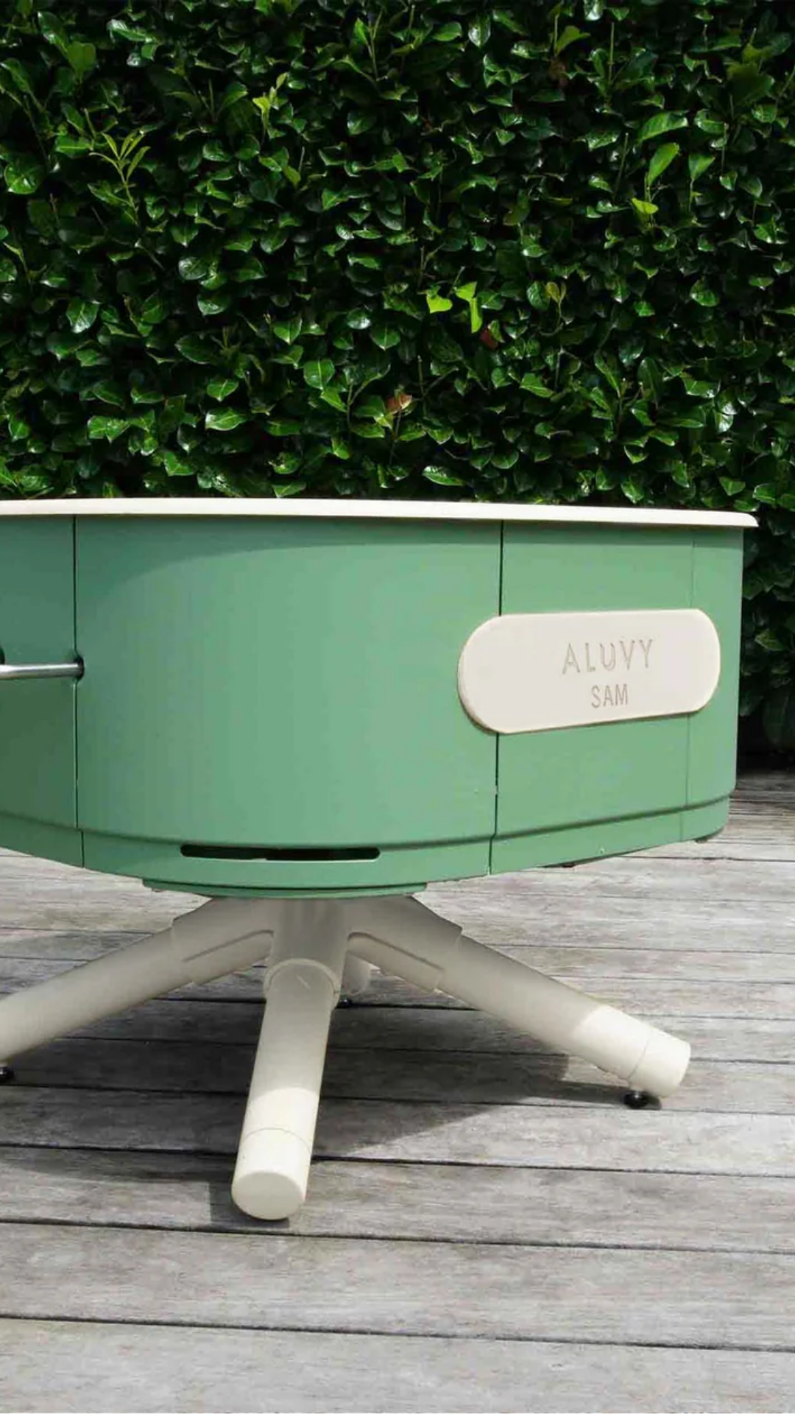
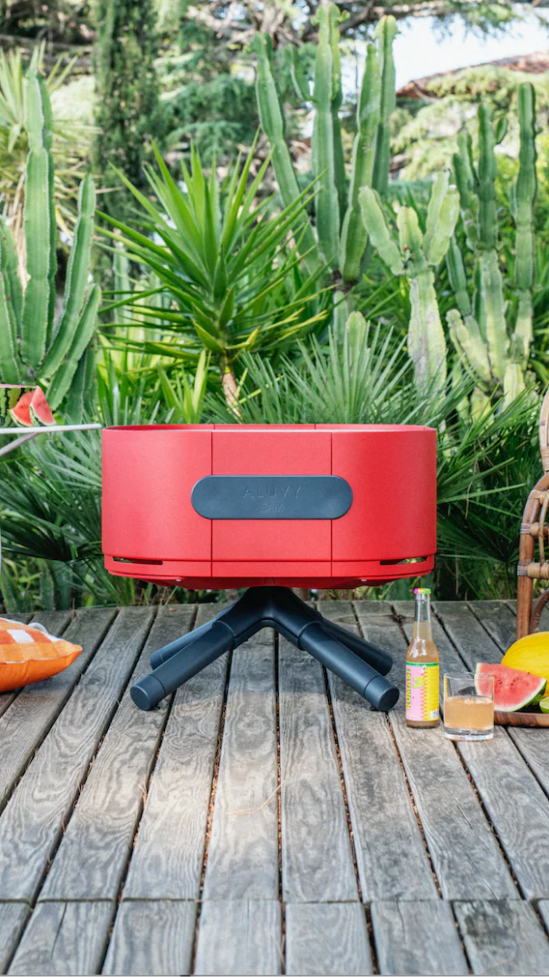
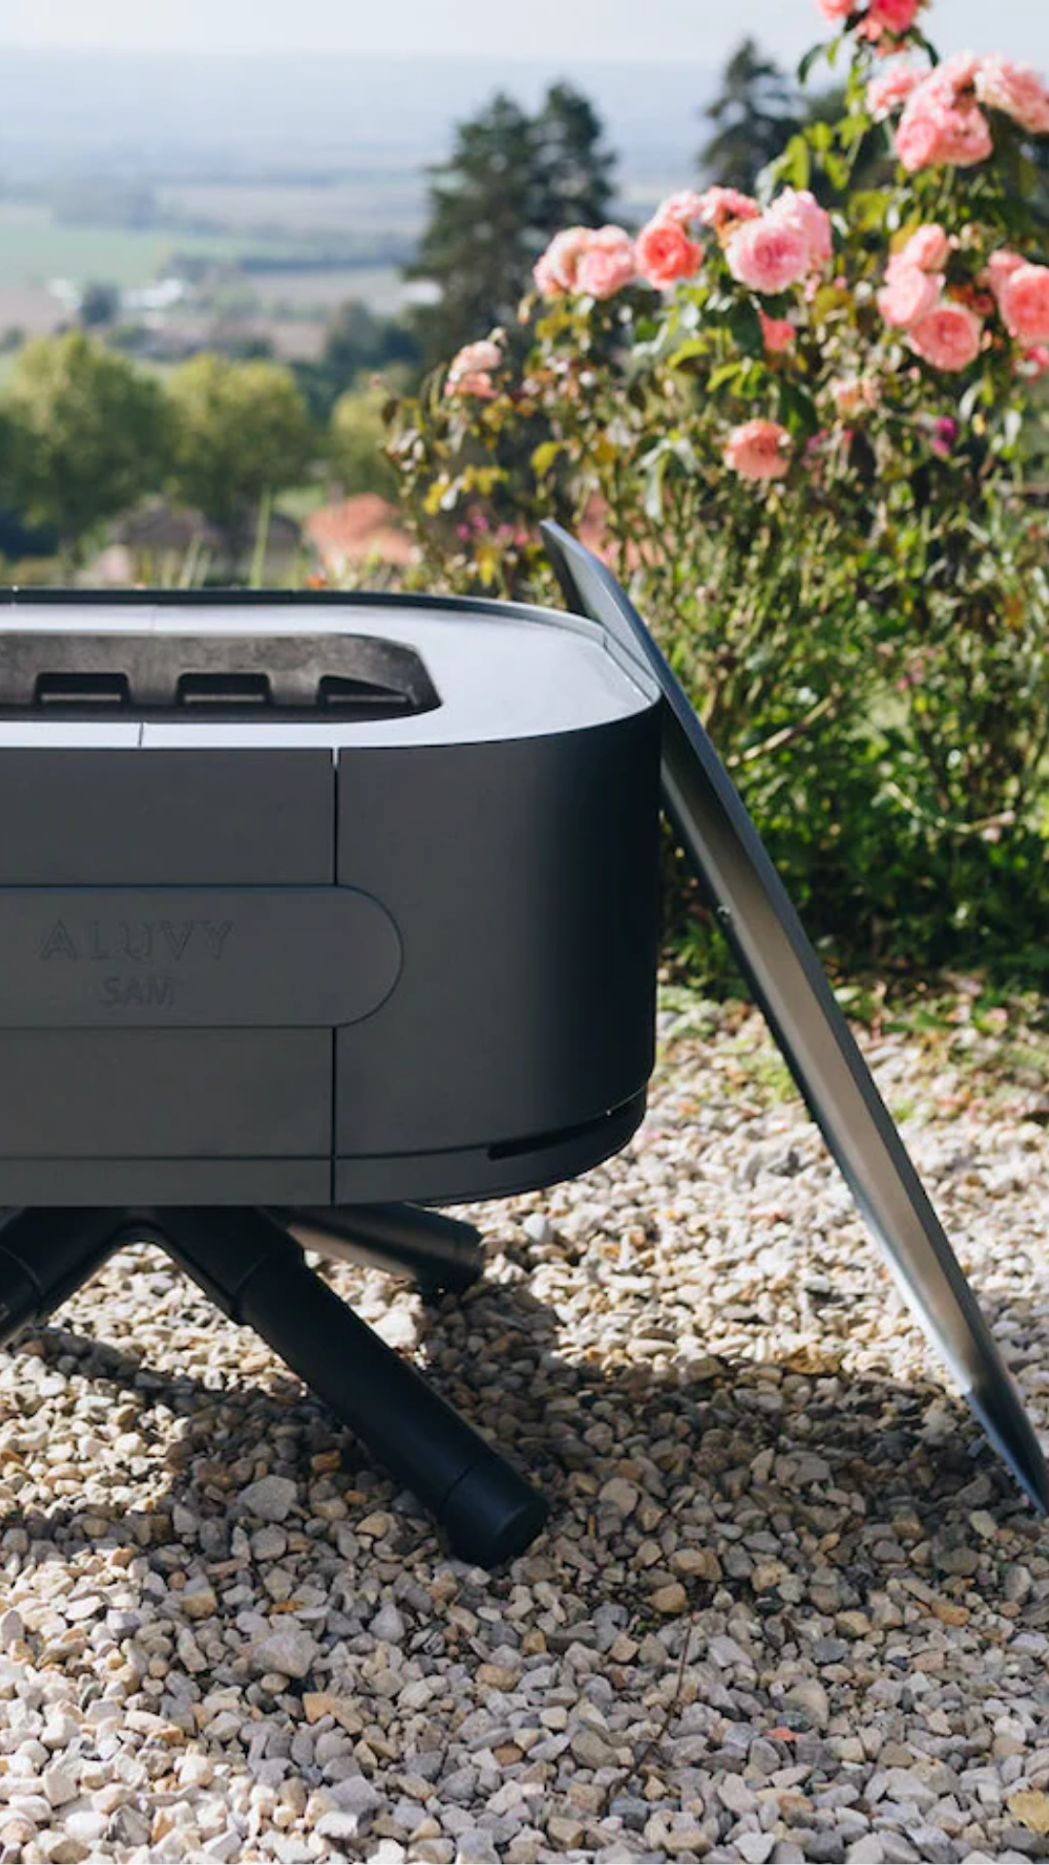
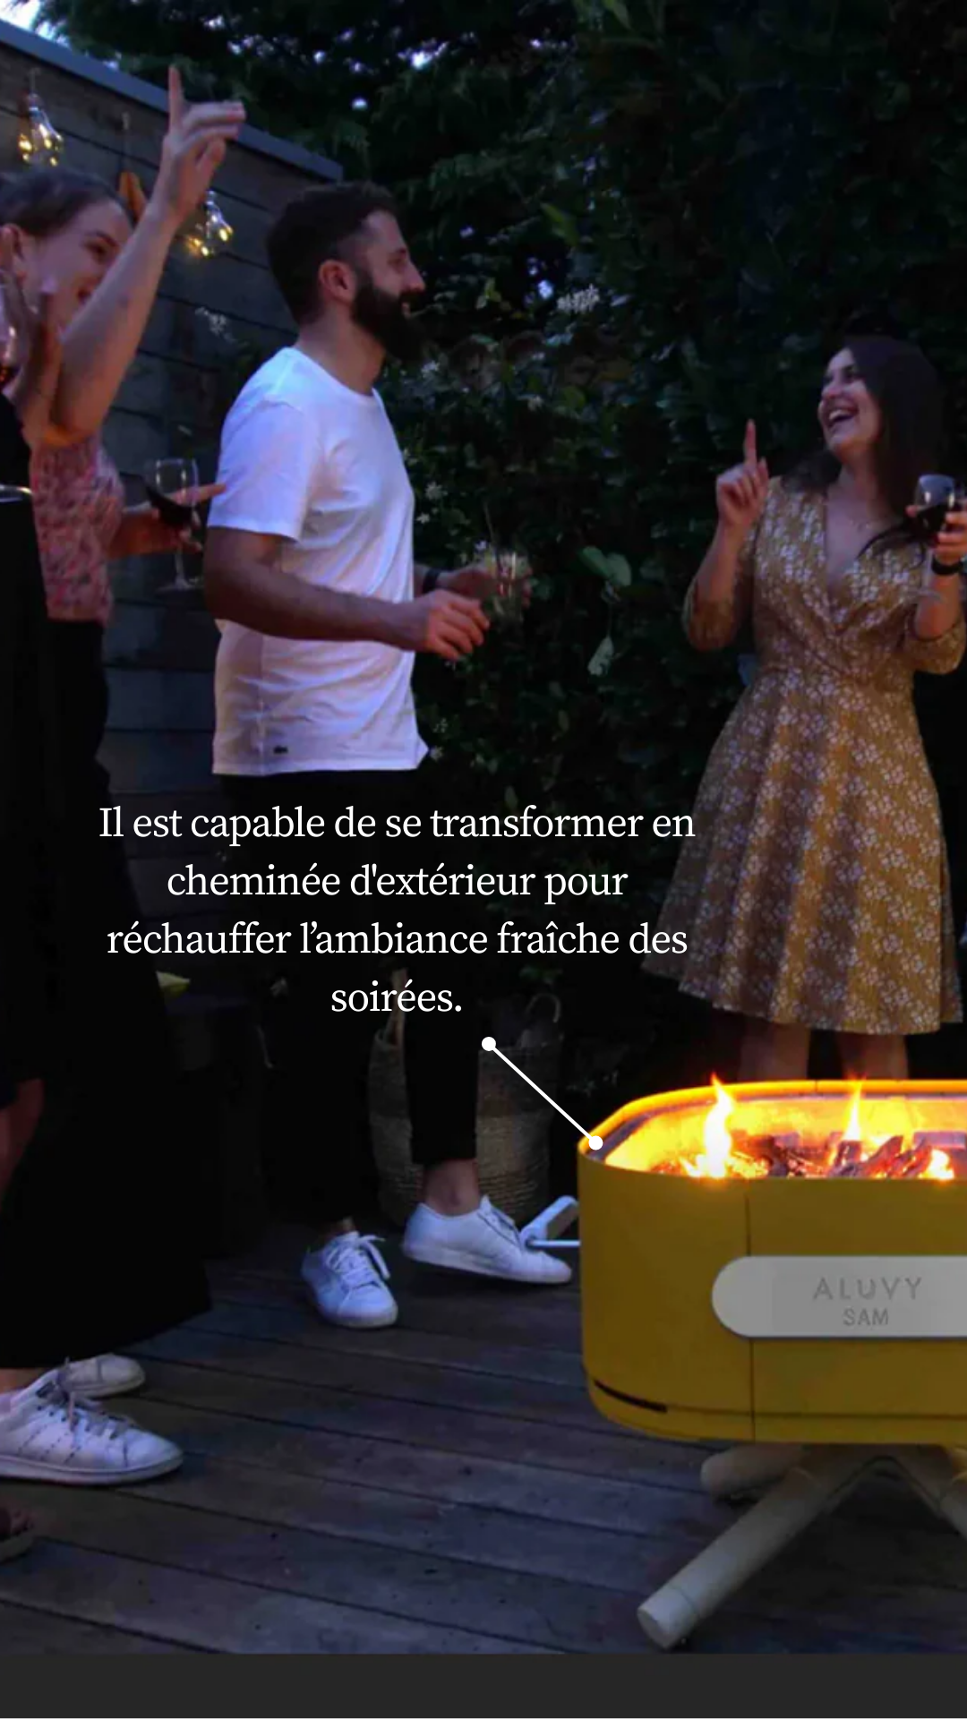
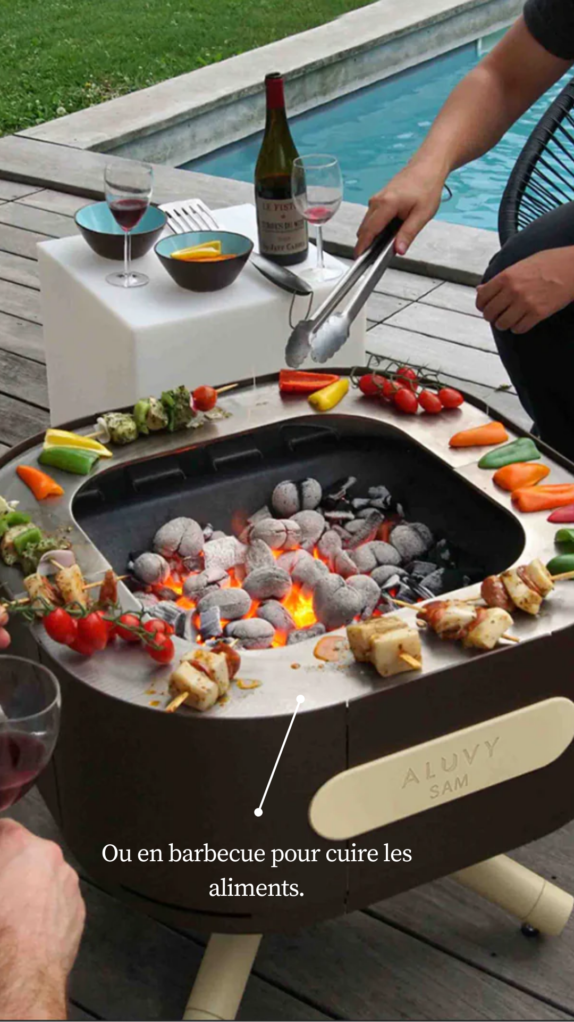
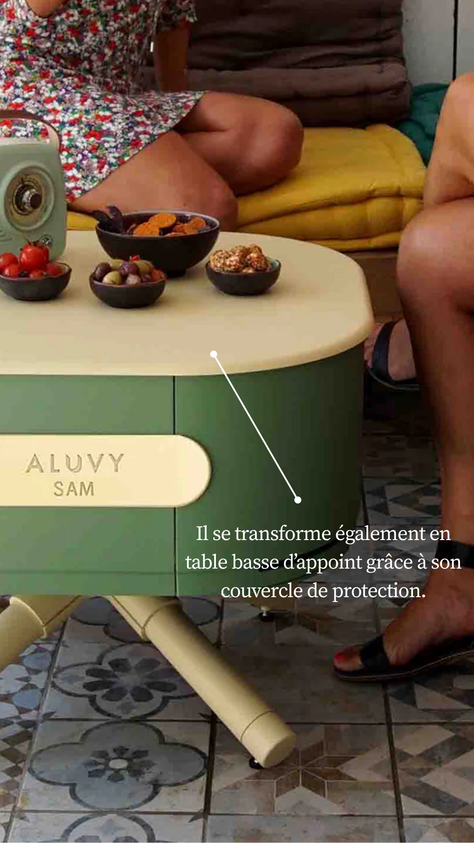
STORY
vendredi 9 mai
Cette story ira dans les stories à la Une

Slide 5
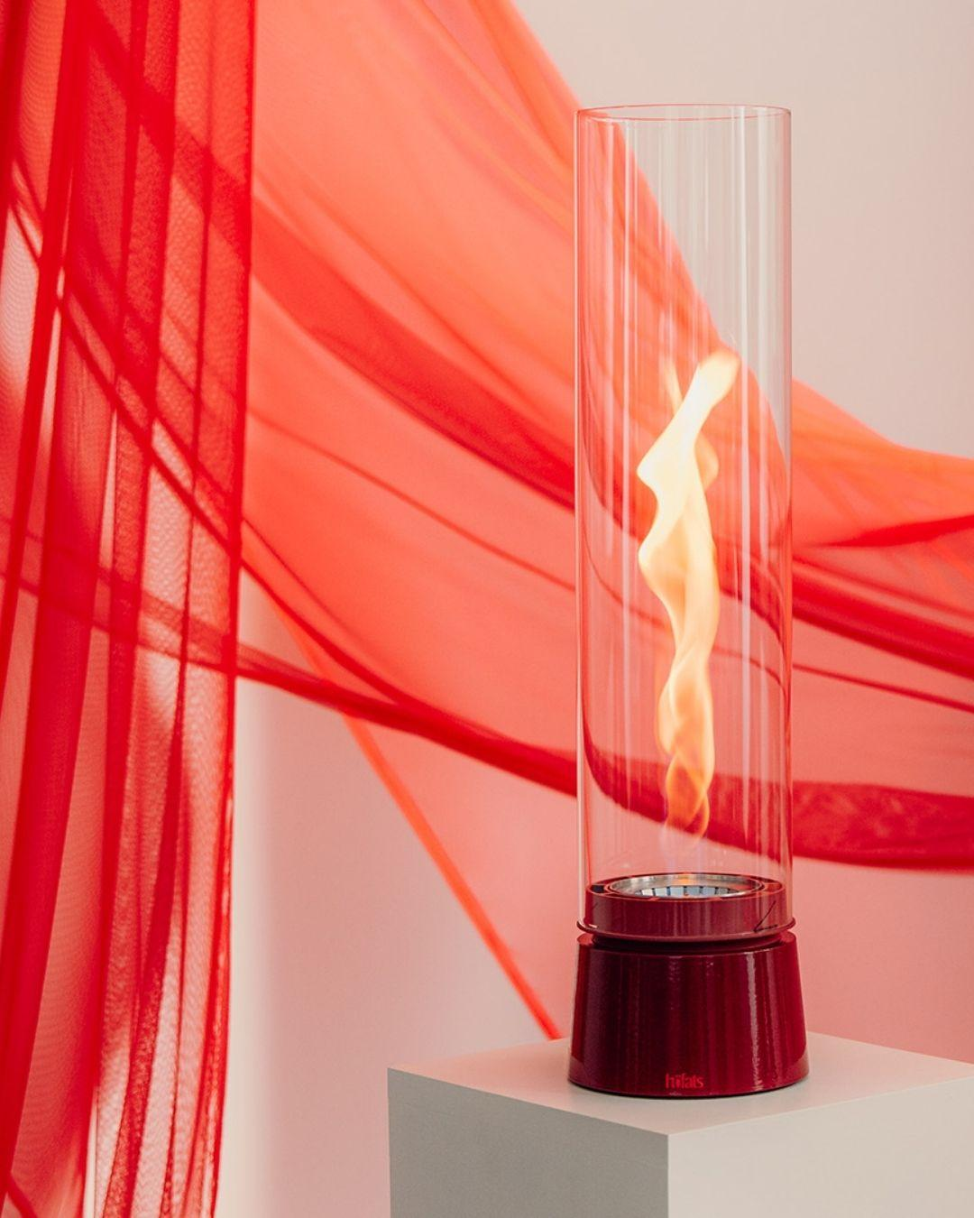
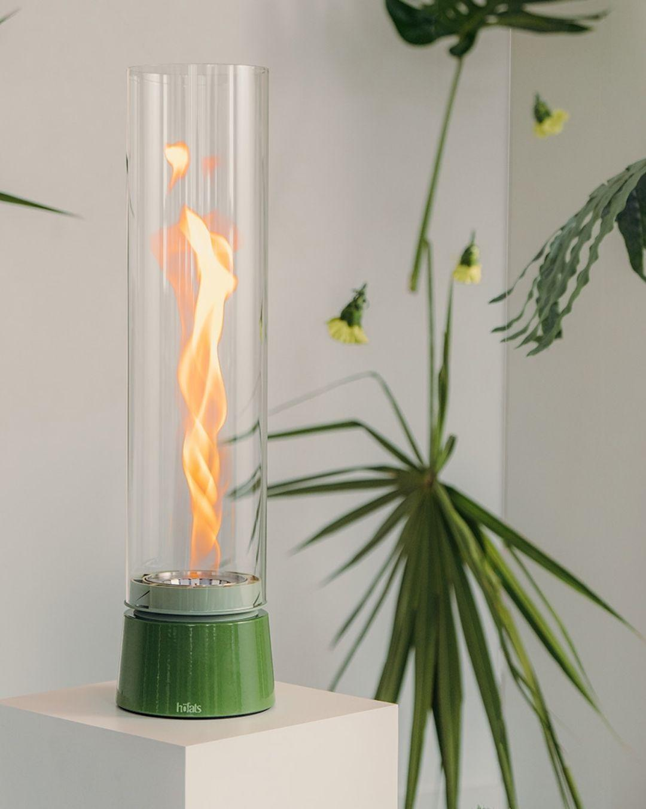
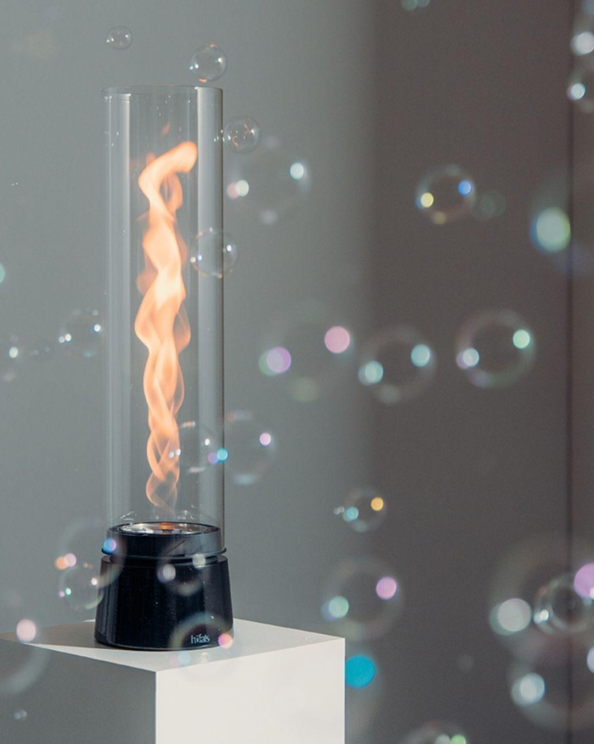
lundi 12 mai
🔥❤️ LE JEU CONCOURS QUI VA CÉLÉBRER NOS MAMANS ! ❤️🔥
Envie d'offrir un cadeau d'exception à votre maman ? Participez à notre jeu concours et tentez de remporter une superbe cheminée de table SPIN air de la marque Höfats !
Cette pièce design primée est le cadeau parfait pour créer une ambiance chaleureuse et élégante. Son tourbillon de flammes transformera les soirées de votre maman, que ce soit sur sa terrasse cet été ou dans son salon cet hiver !
✨ Caractéristiques :
• Design épuré et élégant
• Fonctionne au bioéthanol (sans odeur, sans suie, sans fumée)
• Visible même en plein jour
• Utilisation sécurisée en intérieur comme en extérieur
• Disponible en noir, rouge ou vert
Pour participer, rien de plus simple :
#1🍀 Suivez-nous : @firefeux69
#2🍀 Taguez 2 de vos amis en commentaire
Pour optimiser vos chances de gagner, partagez le jeu en story !
___
🎁 Tirage au sort le 16 mai 2025 !
Valeur du lot : 139,00€
Bonne chance à tous et joyeuse fête des mères ! 💐
.
.
.
#jeuconcours #concours #concoursinstagram #concoursinsta #firefeux #summer #cheminéedetable #lyon #fêtedesmères #fetesdesmeres #jeuconcoursinsta #FêteDesMères #cheminéedécorative #bioéthanol #cadeauoriginal #höfats #spin #décorationintérieure #maisonchaleureuse
A valider : le coloris à faire gagner lors du jeu concours. La vidéo du produit choisi pourra être diffusé dans le post.

Slide 6
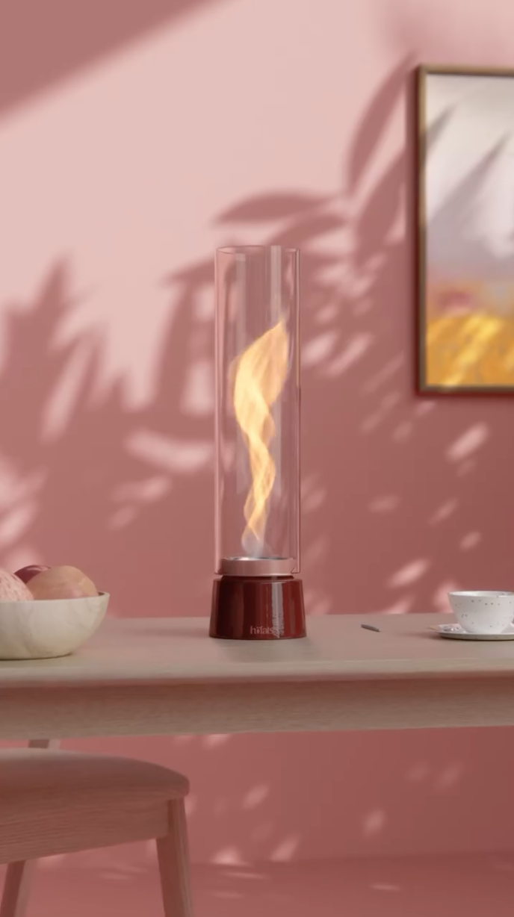
STORY
mardi 13 mai
Cette story ira dans les stories à la Une
Vidéo de mise en avant produit Spin Air : Cliquez ici

Slide 7
STORY
vendredi 16 mai
Résultats Jeu concours Fêtes des mères

Slide 8
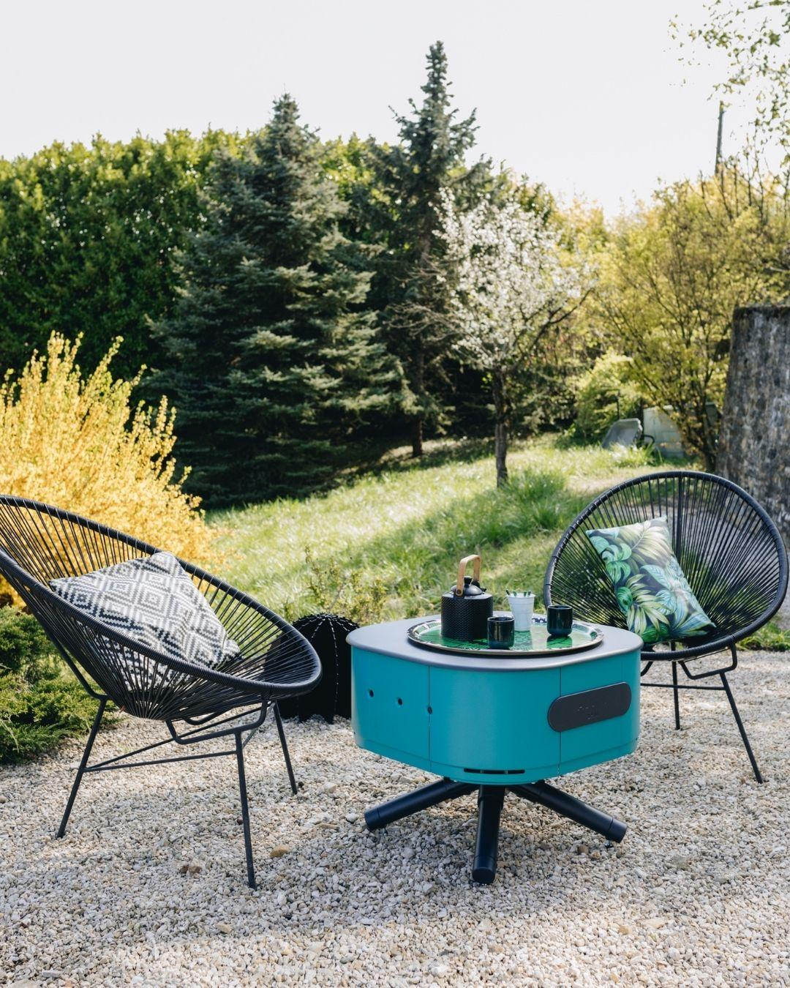
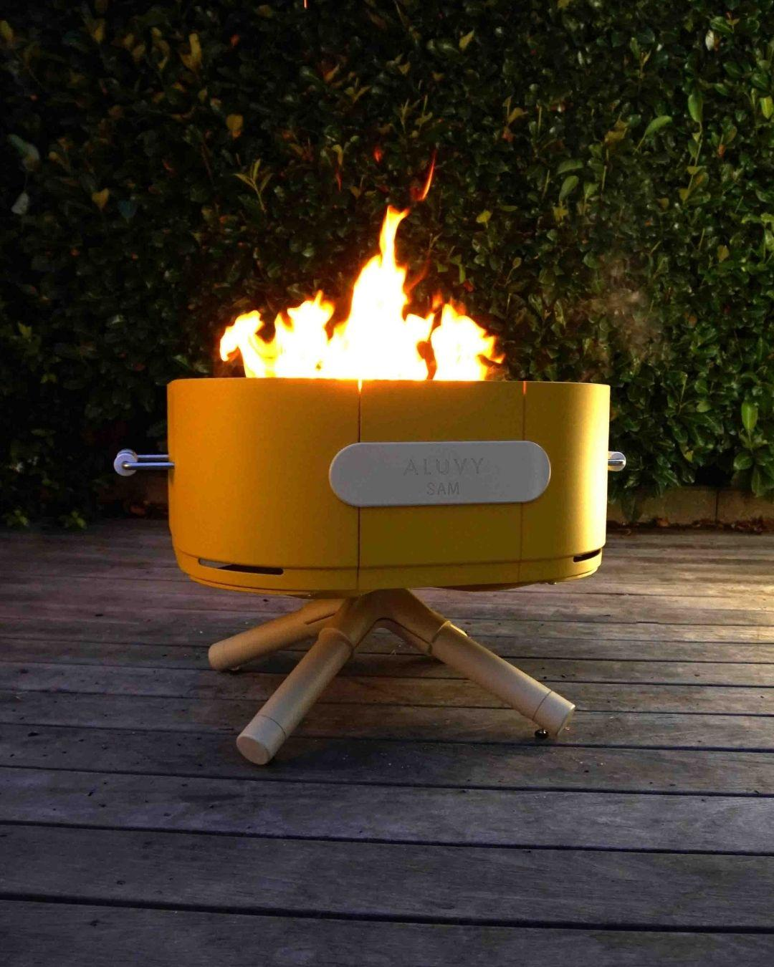
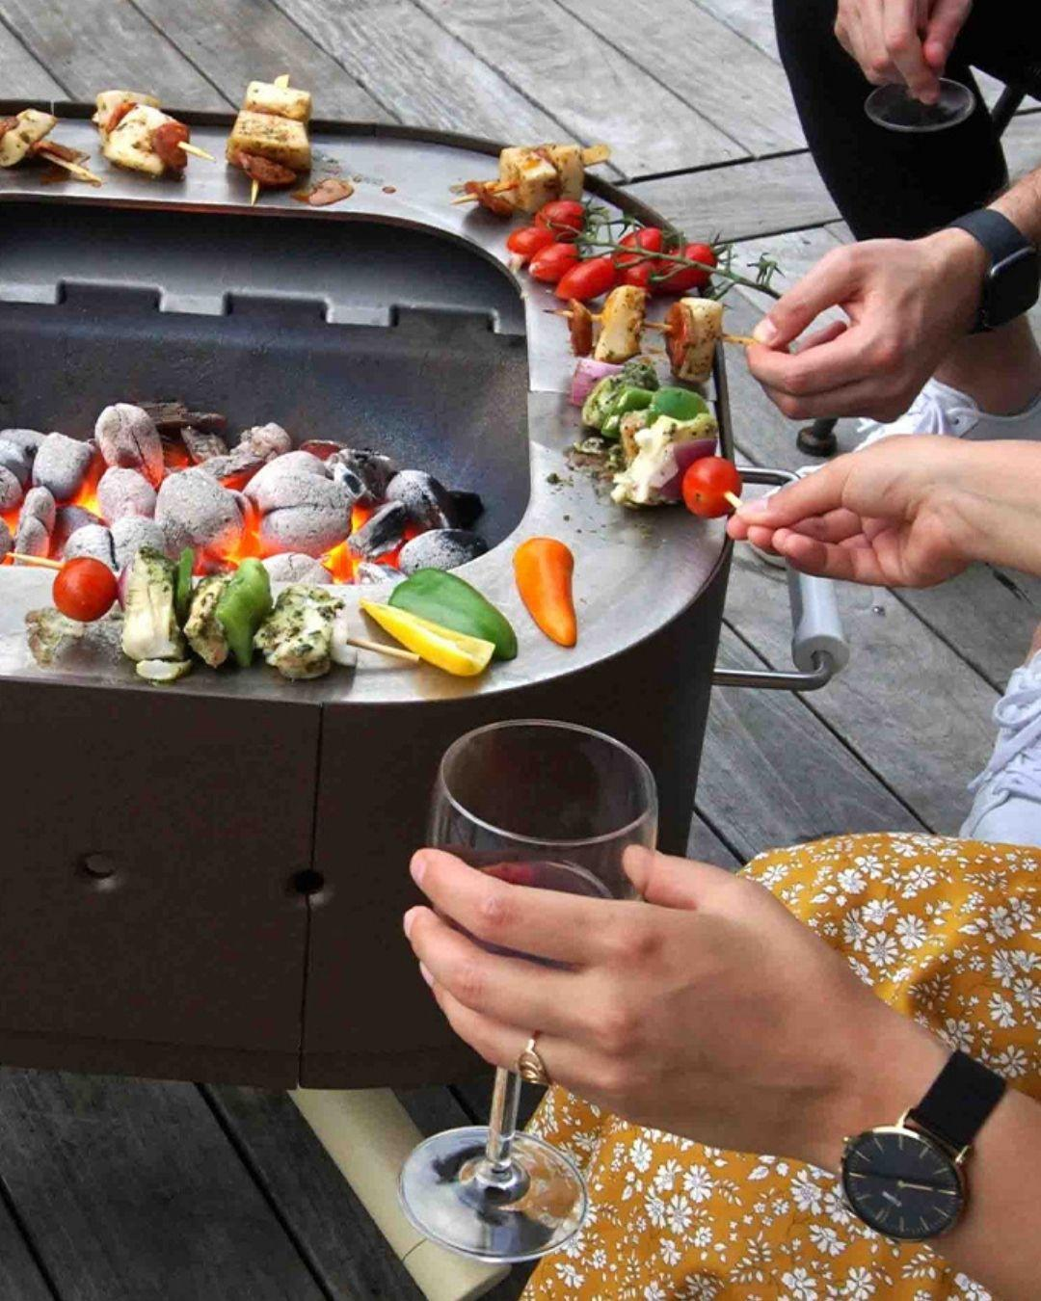
mardi 20 mai
Et un, et deux, et Brasero !
🔥 PROMO EXCEPTIONNELLE : 390€ D'ÉCONOMIE sur le brasero SAMde la marque Aluvy, ce petit bijou de fabrication française ! SAM sera l’élément central de vos soirées en extérieur, non pas parce qu’il est celui qui conduit et qui ne boit pas, mais aussi aussi parce qu’il va apporter cette ambiance chaleureuse et conviviale.
✅ Ce que SAM va apporter à vos soirées :
• Un design élégant en vert réséda qui s'intègre parfaitement à votre extérieur
• Son côté 3-en-1 : brasero + gant de protection OFFERT, barbecue ET table d'appoint (non inclus)
• Sa fabrication en France en fonte d'aluminium inoxydable
• Son utilisation toute l'année, même sous la pluie
À 910€ au lieu de 1300€, c'est le moment pour investir dans vos futurs moments !
⚠️ Attention : un seul exemplaire en stock. Ne manquez pas cette opportunité !
.
.
.
Aluvy, I love you 🥰
#brasero #braserodesign #madeinfrance #fabricationfrançaise #été #étéparfait #promoexceptionnelle #promotion #firefeux
Vidéo de mise en avant produit SAM : Cliquez ici

Slide 9
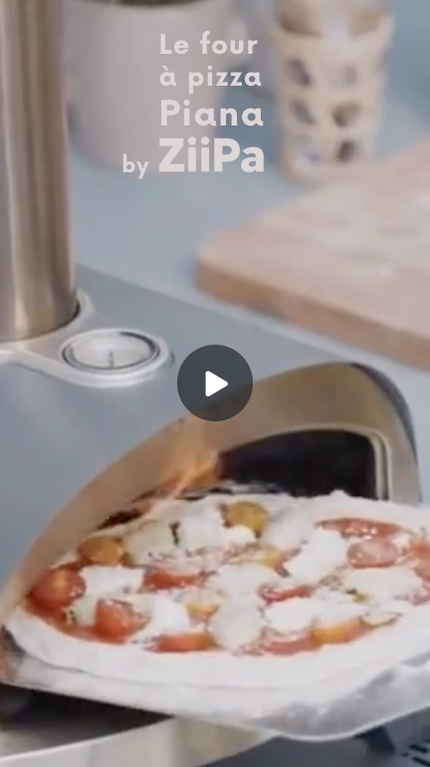
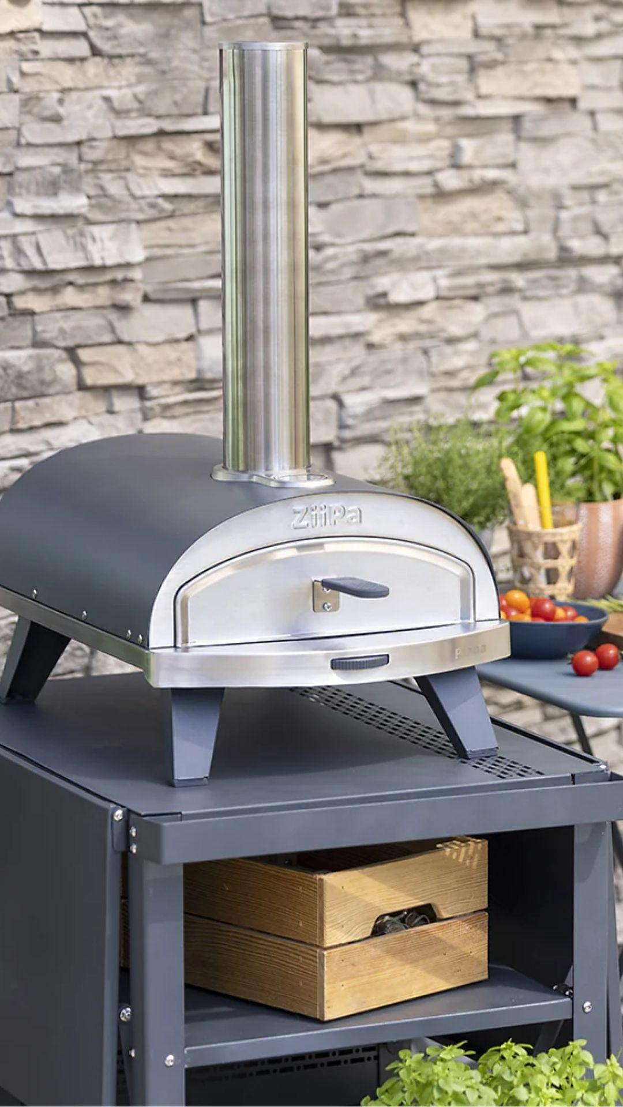
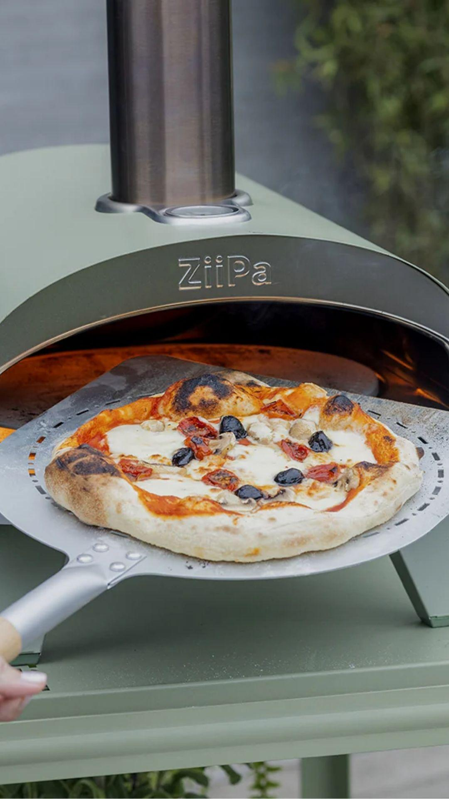
STORY
vendredi 23 mai
Cette story ira dans les stories à la Une
Vidéo de mise en avant produit PIANA : Cliquez ici

Slide 10
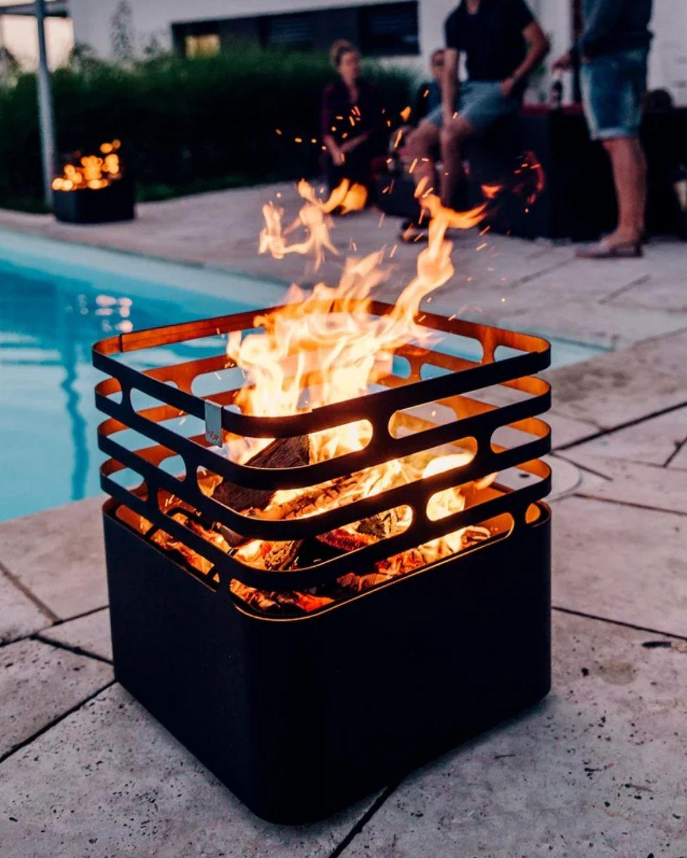
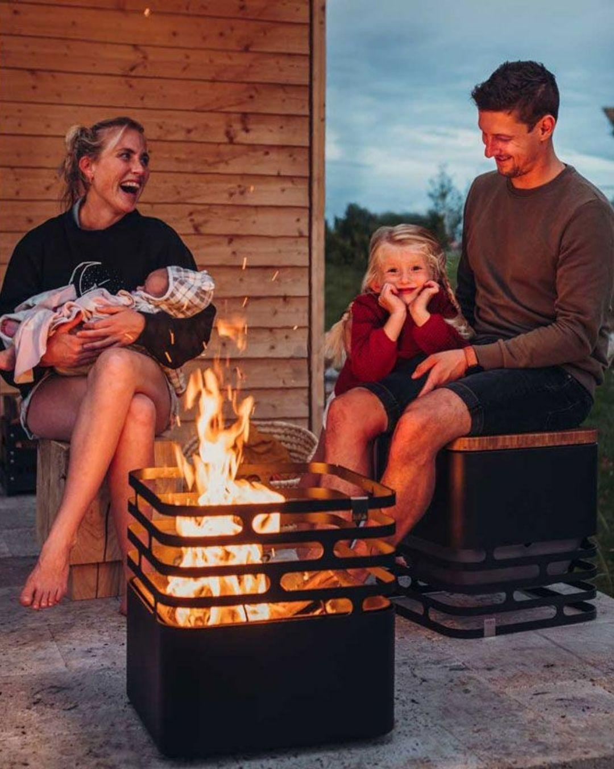
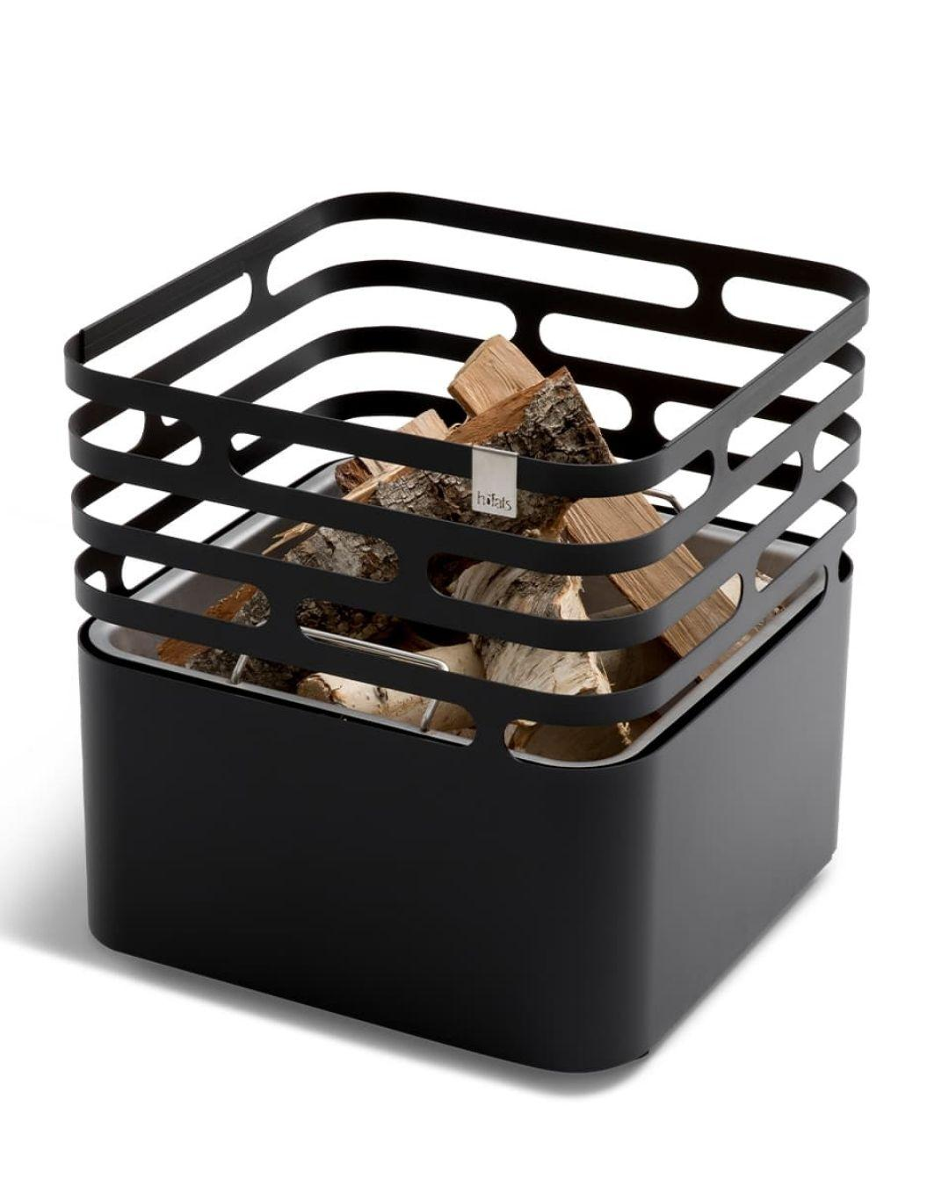
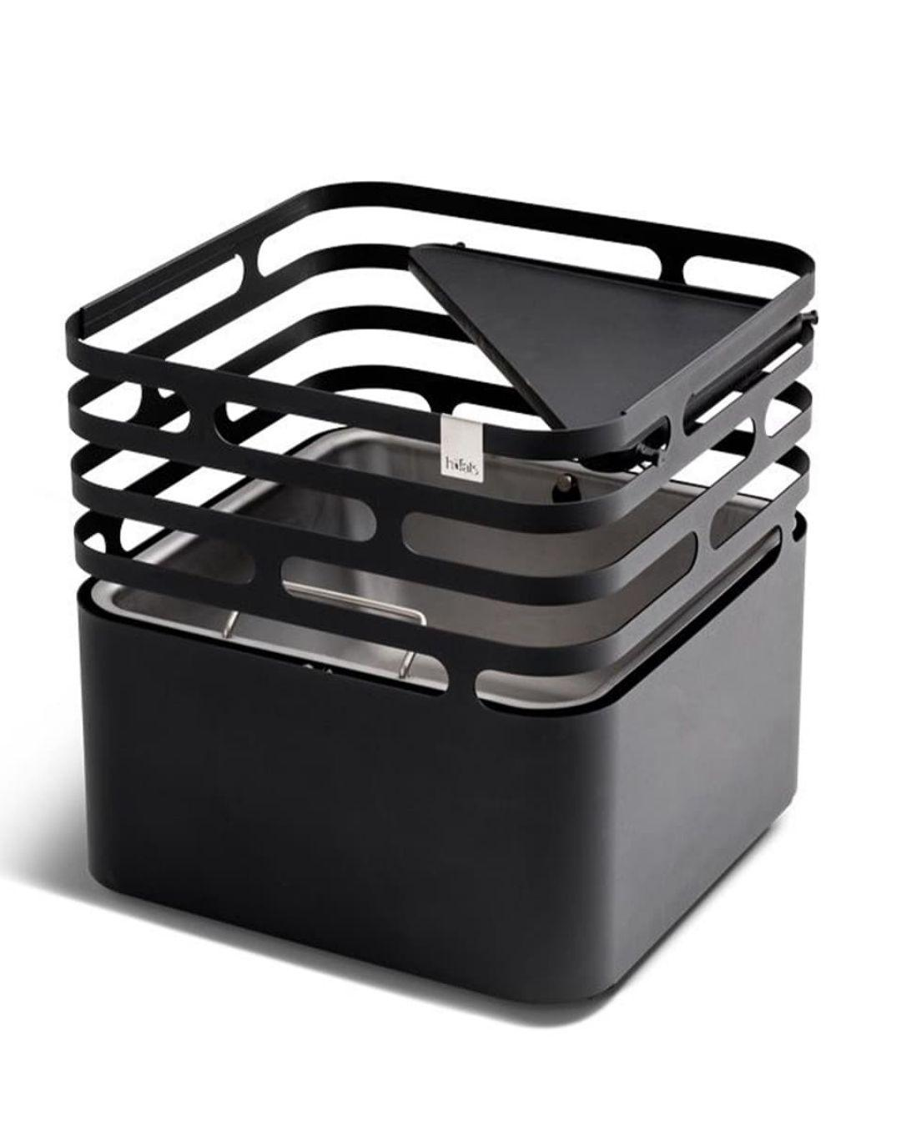
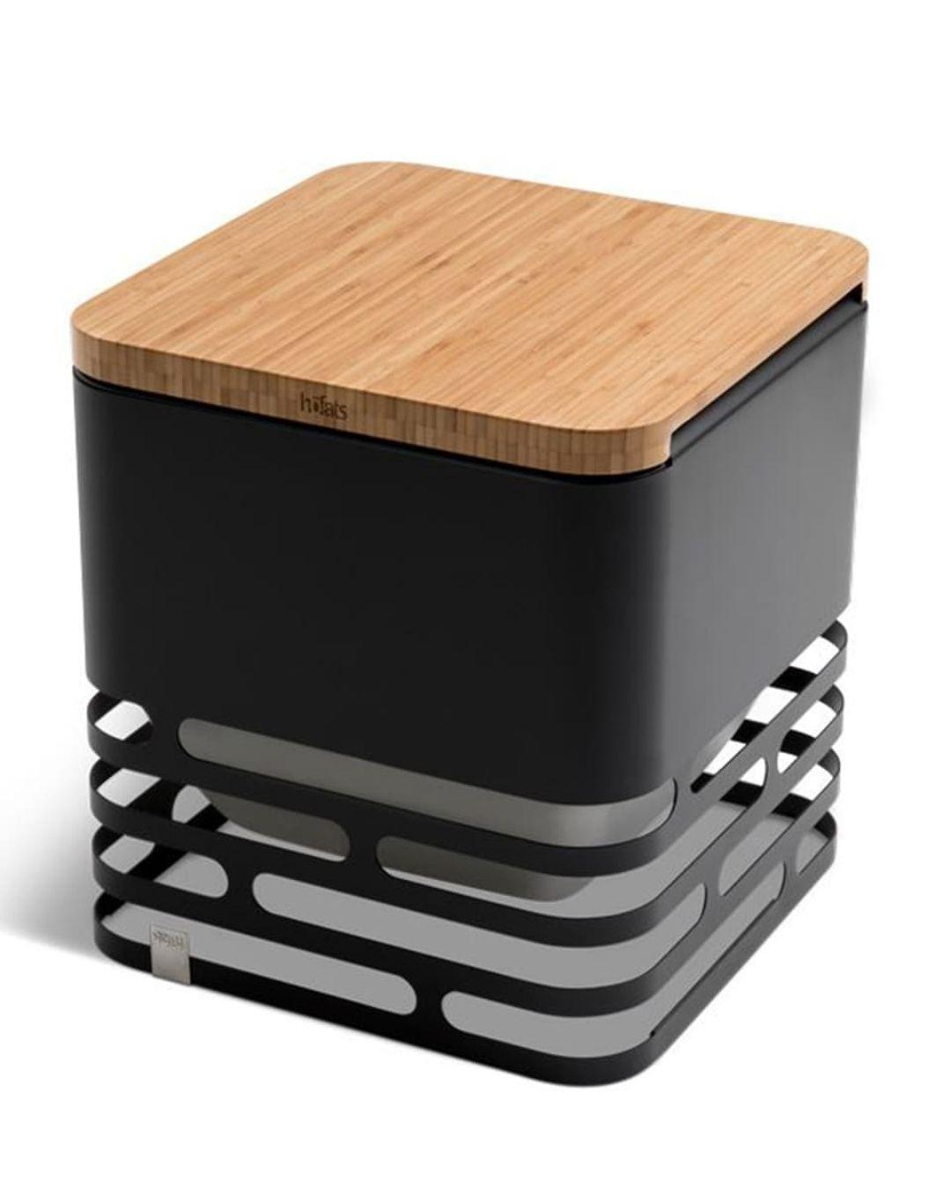
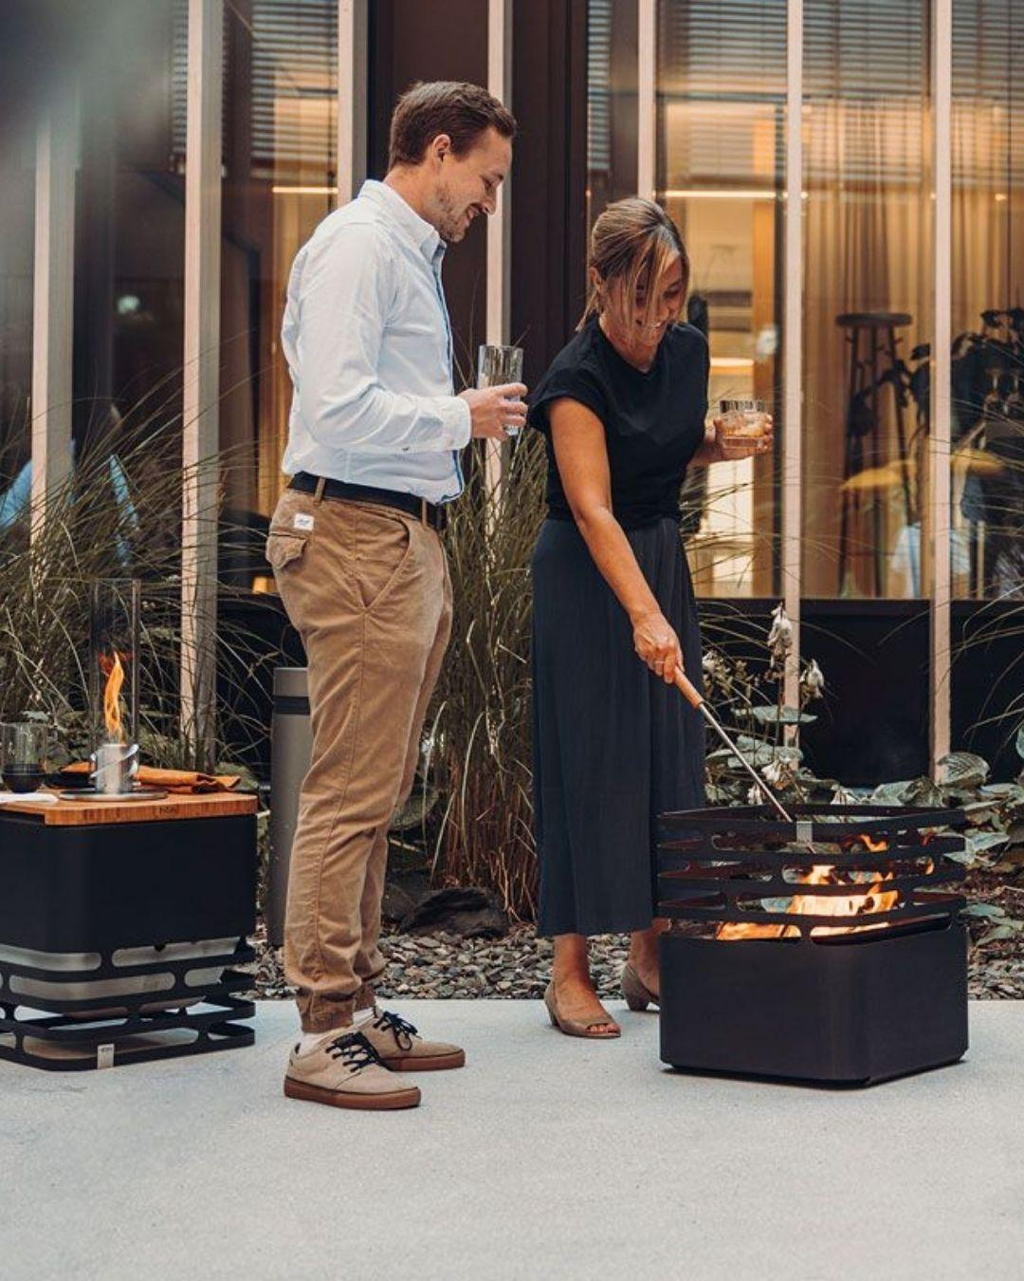
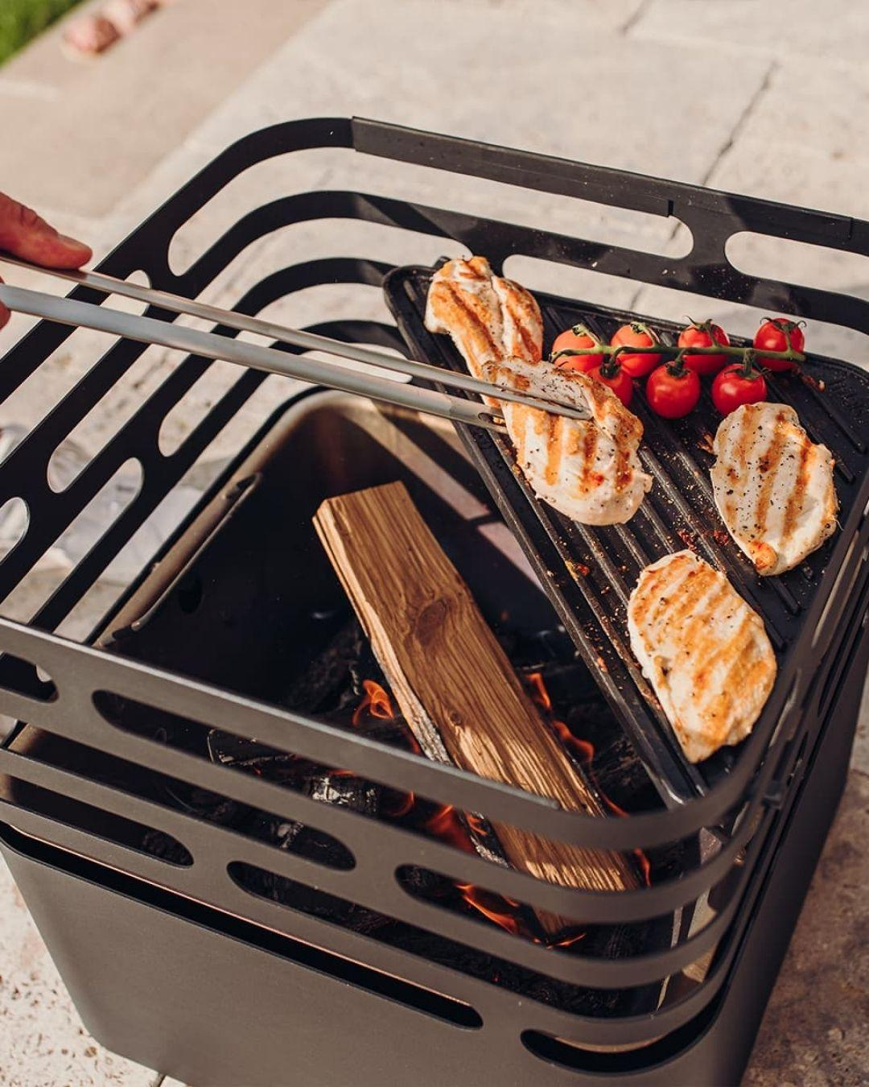
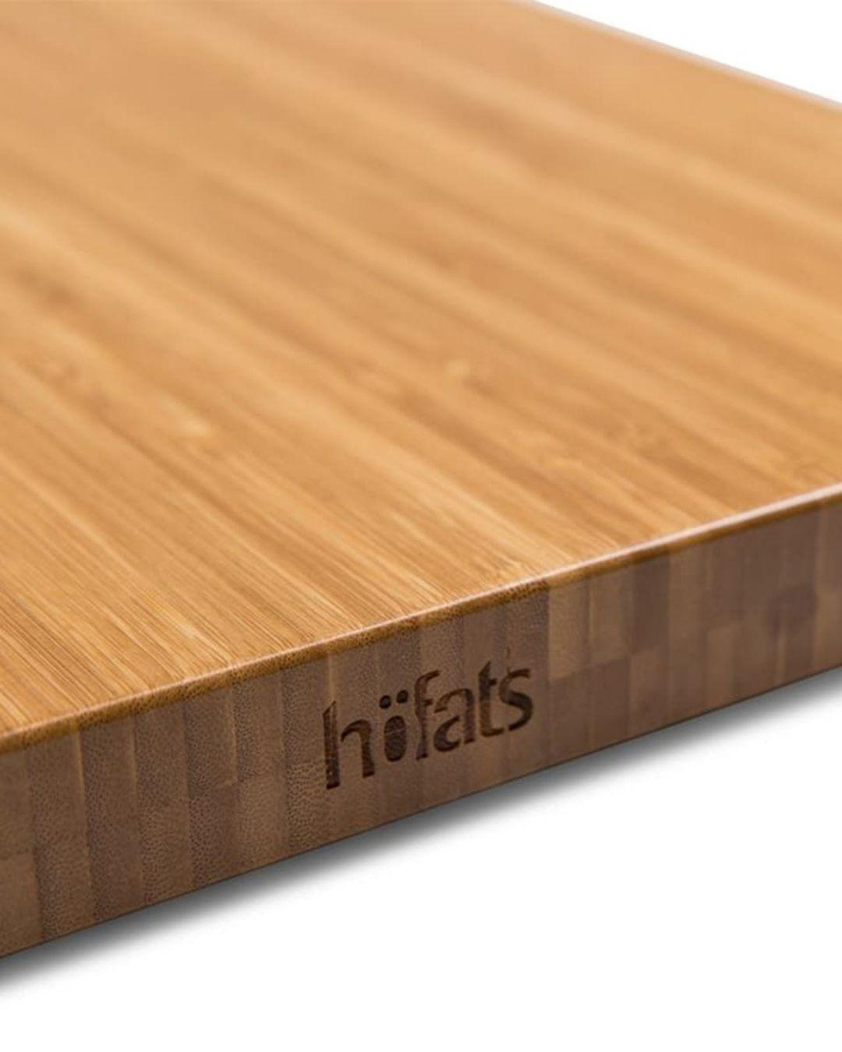
lundi 26 mai
On vous met l’été au carré ! ◼️🔥
Vous êtes de ceux qui ne font jamais de compromis entre esthétique et fonctionnalité. Votre terrasse est le prolongement de votre intérieur - un espace soigneusement pensé où chaque objet raconte votre histoire.
Un objet, trois fonctions :
1️⃣ Brasero élégant qui crée une ambiance chaleureuse pour vos soirées
2️⃣ Barbecue avec option plancha pour vos repas entre amis
3️⃣ Table d'appoint/tabouret avec sa planche en bois quand le feu s'éteint
❌ La fin du casse-tête des braseros :
Fini les cendres qui s'envolent, le nettoyage fastidieux et les inquiétudes de sécurité ! Un simple retournement du CUBE étouffe le feu en toute sécurité. Le bac à cendres se retire facilement pour un nettoyage express.
Pour ceux qui savent que le temps est précieux, que l'espace est compté, mais que les moments de qualité sont non-négociables.
À partir de 399€ - Le prix de vos prochains souvenirs.
#designextérieur #höfats #feudequalité #momentsauthentiques #smartdesign #firefeux #brasero #plancha #été #jardin #décorationjardin #terrasse

Slide 11
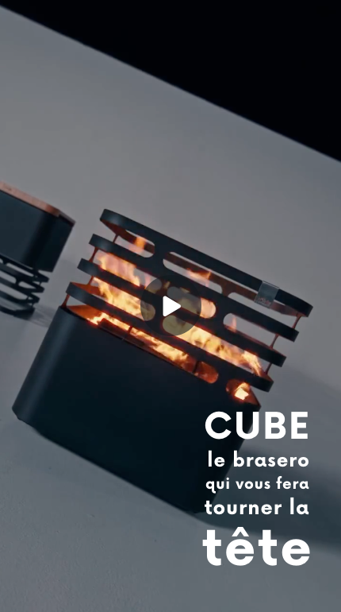
STORY
mercredi 28 mai
Vidéo de mise en avant produit CUBE : Cliquez ici
Cette story ira dans les stories à la Une

